Slide 1
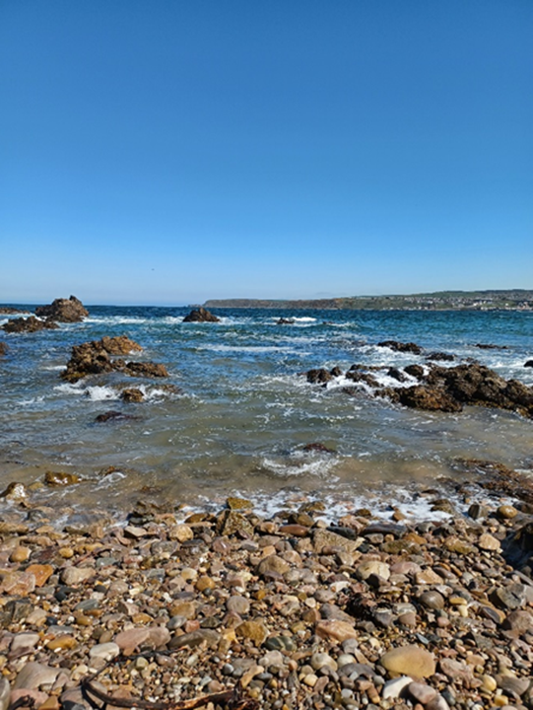

Leasan Sàbhailteachd Uisge:
Treas / Ceathramh Ìre
Amasan
Ionnsachaich
Gus tuigse fhaighinn air na cunnartan a tha an lùib uisge, gu sònraichte a’ bhuaidh aig clisgeadh uisge fuar.
Gus tuigse fhaighinn air mar as urrainn dhut thu fhèin agus daoine eile a chumail sàbhailte timcheall air uisge, agus mar a dhèiligeas tu ri suidheachadh èiginn.

Slide 2
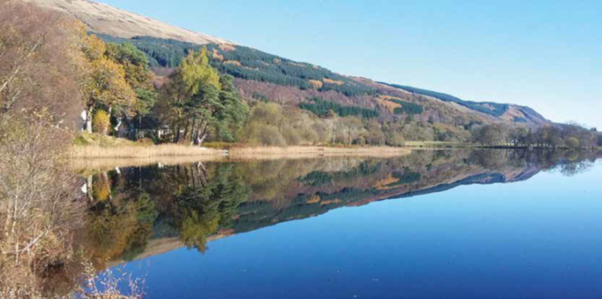
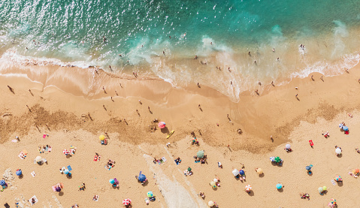
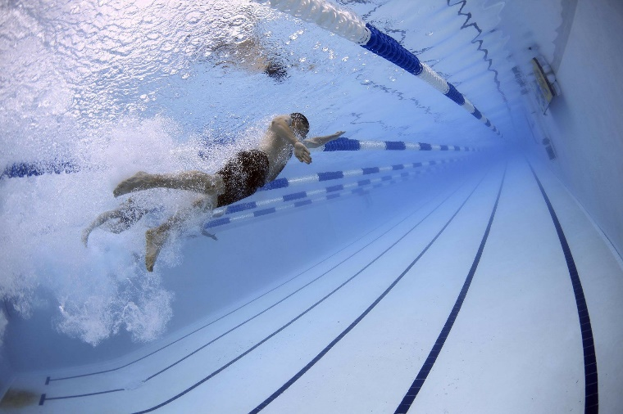
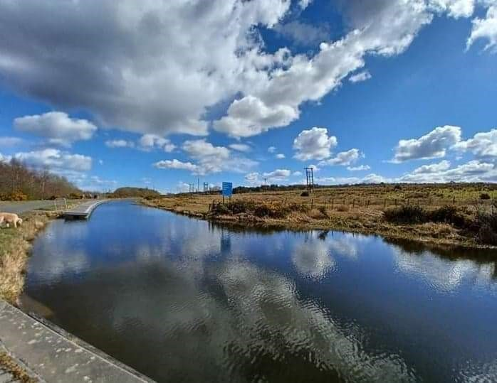
Gnìomh 1
Ann am paidhir no ann am buidheann, tagh
dealbh.
Dè tha thu a’ faicinn?
Am bi thu a’ dol gu àite mar seo uair sam bith? Càit a bheil e?
A bheil thu a’ faireachdainn sàbhailte an sin?
Dè na cunnartan a dh’fhaodadh a bhith ann?
1.
2.
3.
4.
Dè na h-eadar-dhealachaidhean a th’ ann eadar snàmh ann an amar-snàimh agus anns a’ mhuir?
Notes:
A’ Chiad Shleamhnag: Gnìomh 1
Bu chòir an t-sleamhnag seo a shealltainn nuair a thig sgoilearan a-steach dhan talla-cho-chruinneachaidh no dhan chlas. Iarr air na sgoilearan mionaid no dhà a chur a seachad a’ smaoineachadh air àite a tha faisg orra (no àiteigin air an do thadhail iad) far a bheil uisge fosgailte ann.
Dh’fhaodadh tu eisimpleir a thoirt dhaibh de loch, abhainn no tràigh ionadail, gus deagh dhealbh a thoirt air an t-suidheachadh agus gus an cuspair a chur ann an co-theacs brìoghmhor a ghabhas a thuigsinn gu furasta.
‘Cuir na ceistean a leanas air sgoilearan:’?
Dè as toil leat mun uisge?; An robh tu riamh a’ faireachdainn mì-shàbhailte faisg air no ann an uisge?; Ciamar a dh’fhaodadh uisge a bhith cunnartach?
Iarraibh air na sgoilearan smaoineachadh mu na dùbhlain: Dè na h-eadar-dhealachaidhean a th’ ann eadar snàmh ann an amar-snàimh agus anns a’ mhuir?
Carson nach eil cuid de na cunnartan seo ri fhaicinn no furasta fhaicinn? Dè tha annta?
Ciamar as urrainn uisge a bhith cunnartach?

Slide 3


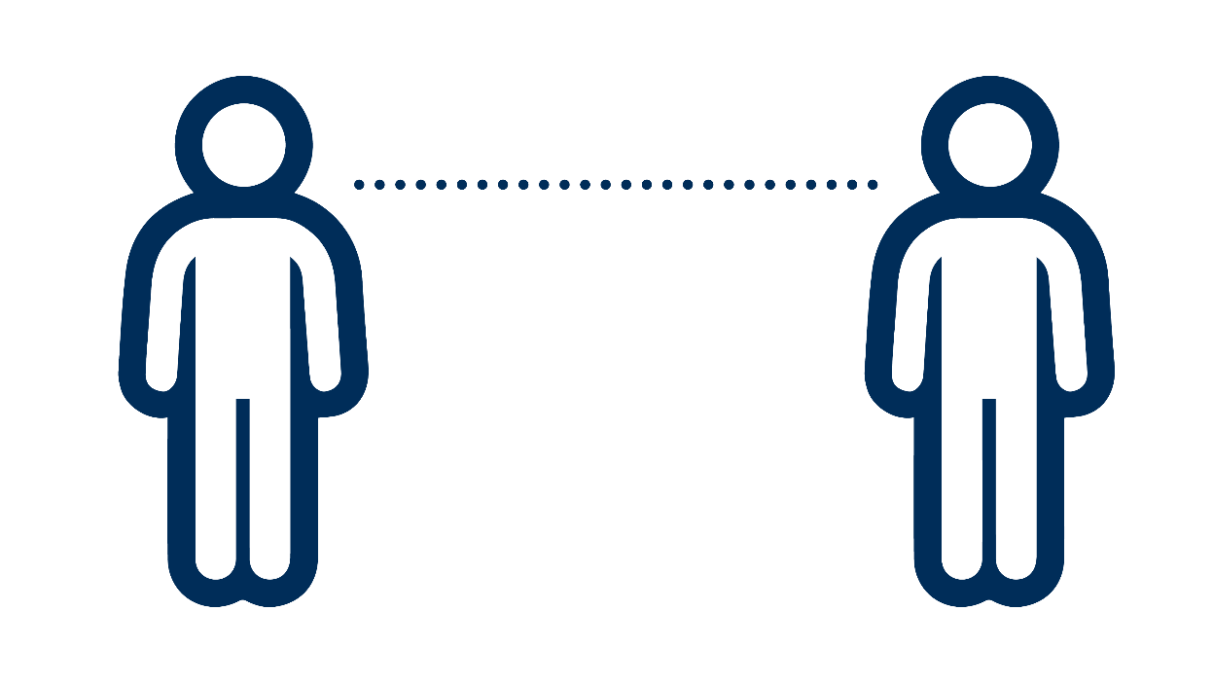
Gnìomh 2 Stad is Smaoinich, Aithnich na Cunnartan
“Cha bhi mi uair sam bith a’ gabhail riosgan timcheall air uisge.”
1 – Ag aontachadh gu mòr
10 – Ag eas-aontachadh gu mòr
Seas faisg orm ma tha thu ag aontachadh, seas
air falbh bhuam mura h-eil thu ag aontachadh.
Bi deiseil do fhreagairt a mhìneachadh.
An urrainn dhut smaoineachadh air àm nuair a bha thu a’ faireachdainn fo chuideam gus riosg a ghabhail?
Dè dhèanadh tu nam biodh cuideigin gad bhrosnachadh gus rudeigin cunnartach a dhèanamh faisg air uisge?
Notes:
Leugh a-mach an aithris agus mìnich do sgoilearan gum feum iad smaoineachadh gu faiceallach mu deidhinn.. Feumaidh iad a bhith deiseil adhbhar a thoirt seachad airson am freagairt.
1 = Ag aontachadh gu mòr
10 = Ag eas-aontachadh gu mòr
Faigh fios air ais bho dhithis sgoilearan. Iarr orra na riosgan aca a cho-roinn agus coimeas a dhèanamh eatorra. An dèanadh an dàrna sgoilear na rinn an sgoilear eile?
Briathrachas:
Cunnart: ‘rudeigin le comas cron adhbharachadh’
Riosg: ‘an coltas gun tachair an cron sin’

Slide 4

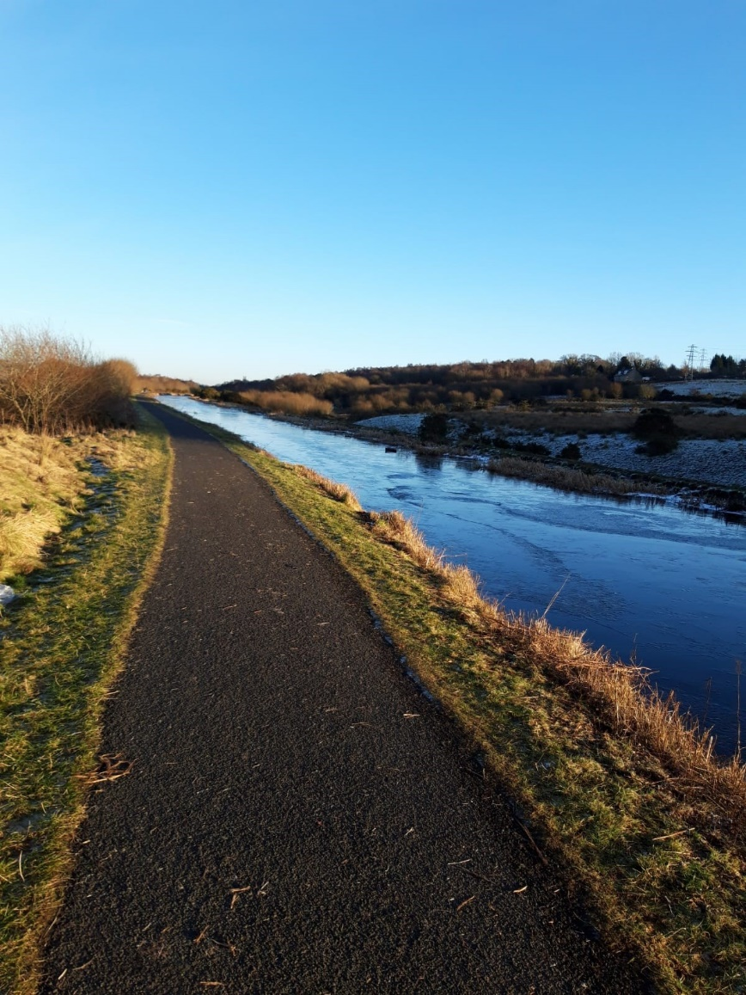
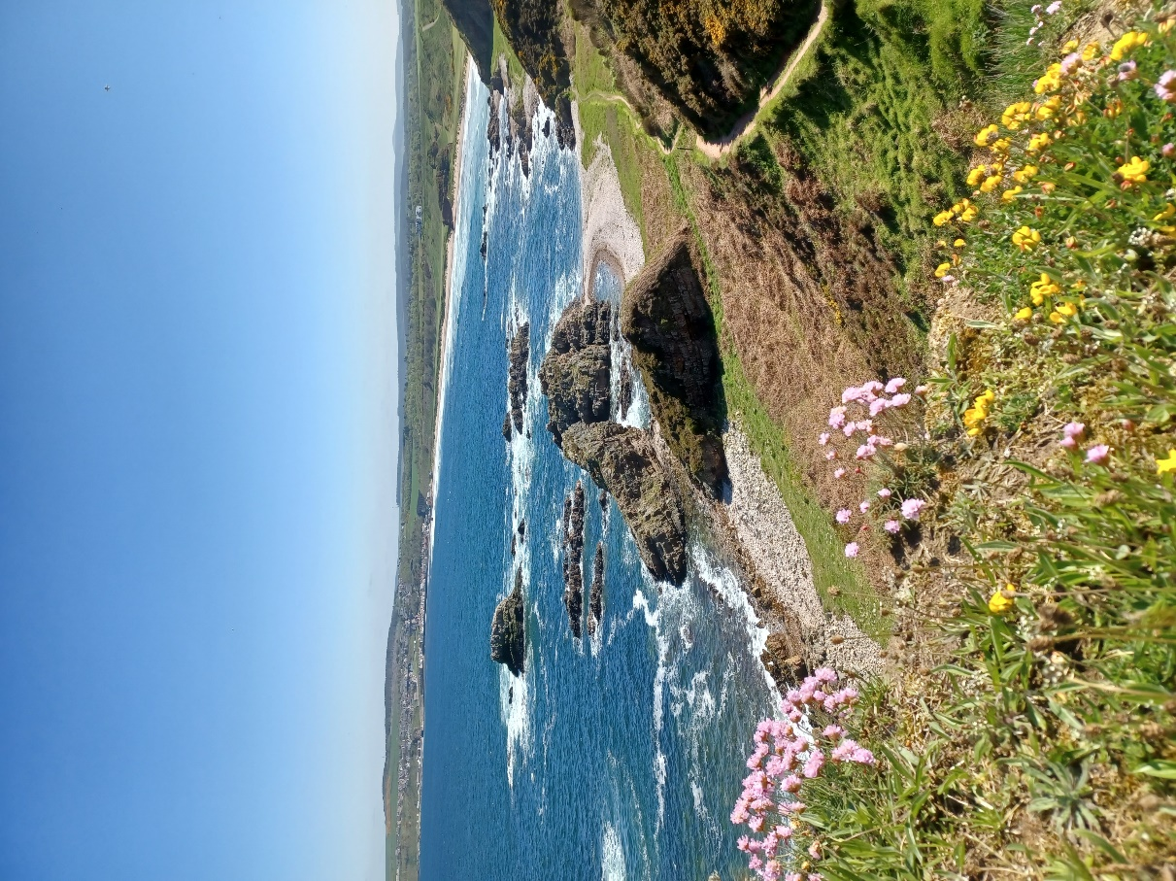
Gnìomh 3
Tagh A no B.
Mar bhuidhinn, beachdaich air na leanas:
Dè na cunnartan a dh’fhaodadh a bhith ann?
A bheil a h-uile cunnart furasta fhaicinn?
Dè a b’ urrainn dhut dèanamh airson cumail sàbhailte?
Dè bheireadh tu leat?
’S e latha grianach ach gaothach a th’ ann.
Tha thu a’ grunnachadh anns an uisge eu-domhainn.
Cha do dh’ionnsaich do bhràthair beag
snàmh fhathast . Tha do phàrantan
air an tràigh.
B) ’S e feasgar fuar geamhraidh a th’ ann.
Tha thu fhèin is dithis charaid
air cuairt leis a’ chù faisg air an abhainn. Tha e a’ fàs dorcha agus chan eil solais sràide ann. Tha cafaidh faisg air làimh.
Notes:
Gnìomh 3
Cuir sgoilearan ann am buidhnean no paidhrichean. Iarr orra suidheachadh A no suidheachadh B a thaghadh agus a leughadh, agus an uair sin na ceistean sa bhogsa a fhreagairt. Iarr orra na freagairtean a thoirt air ais dhan chlas.
Ceistean dùbhlain (a chuireas an tidsear air sgoilearan):
Dè a’ chomhairle sàbhailteachd uisge a bheireadh tu do chuideigin nas òige?
Carson a tha thu nas sàbhailte ma tha thu a’ fuireach faisg air pàrant/neach-gleidhidh/inbheach cunntachail, no ann am buidheann?

Slide 5
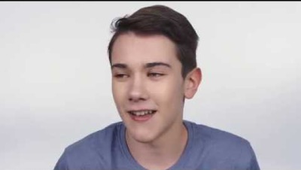




Smaoinich air na ceistean a leanas
fhad ’s a tha thu a’ coimhead air a’ bhidio...
Dè bhiodh tu air dèanamh gus a chuideachadh?
Saoil carson a chaidh e dhan uisge?
Am biodh tu air a dhol dhan uisge?
Shaoil e gun robh e sàbhailte a dhol a-steach: dè na cunnartan nach b’ urrainn dha fhaicinn?
Carson nach bu chòir dhut a dhol a-steach dhan uisge gus cuideigin a chuideachadh uair sam bith?
Notes:
Thoir fa-near: Thoir seachad rabhadh sàbhailteachd mus cluich thu a’ bhidio seo.
Thoir fa-near: Thèid dreach Albannach a chur an àite a’ bhidio seo, a tha ga chruthachadh an-dràsta le Scottish Tech Army.
Leugh na ceistean mus cluich thu a’ bhidio. Thoir fios do sgoilearan ged nach eil an sgeulachd fìor, gu bheil i stèidhichte air .droch thubaistean a thachair air feadh na h-Alba.

Slide 6
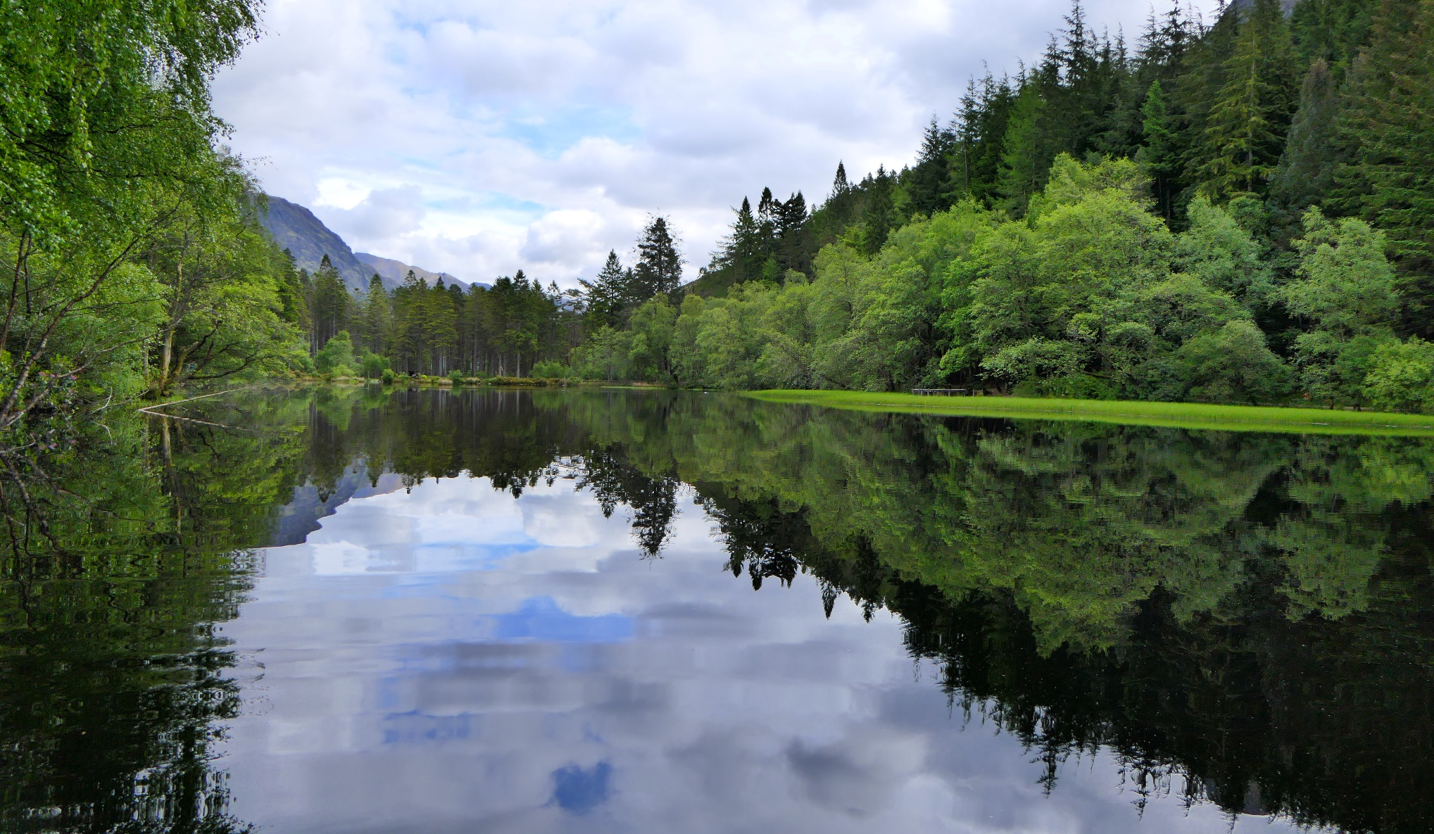
Gnìomh 4 Clisgeadh Uisge Fuar: a’ coimhead air uisge fuar.
Notes:
Gnìomh 4
Bidh feum agad air na leanas:
Bucaid no bobhla
Uisge fuar (le ciùban deighe ma tha iad sin rim faighinn)
Tubhailtean pàipeir, no searbhadair, airson làmhan a thiormachadh
Peann is pàipear
Tìmear
Faigh dithis shaor-thoileach. Iarr orra an ainmean a sgrìobhadh air pìos pàipeir. An uair sin, iarr orra an làmh (an làmh leis am bi iad a' sgrìobhadh) a chur dhan uisge. Faighnich den chlas dè cho fada ’s a shaoileas iad as urrainn dhaibh an làmhan a chumail san uisge. Agus faighnich do na saor-thoilich dè cho fada ‘s a tha iad a’ meas as urrainn dhaibh an làmhan a chumail san uisge. (Tòisich an tìmear).
Faighnich de na saor-thoilich ciamar a tha seo a’ faireachdainn.
An uair sin faighnich dhiubh ciamar a bhiodh iad a’ faireachdainn nam biodh a’ bhodhaig gu lèir aca san uisge. Dè na faireachdainnean a dh’fhaodadh a bhith agad? Am biodh an t-eagal ort, am biodh tu troimh-a-chèile?
Faighnich dhiubh dè dhèanadh iad san t-suidheachadh sin.
Feumaidh na h-aon saor-thoilich an uair sin an ainmean a sgrìobhadh air pìos pàipeir agus mìneachadh an robh e a’ faireachdainn eadar-dhealaichte. An robh e doirbh a dhèanamh? An robh na làmhan aca air chrith? Saoil carson a thachair sin?
Thoir fa-near: Nan tuiteadh iad ann an uisge, bu chòir dhaibh:
Feuchainn gun maoim a bhith orra
Gun feuchainn ri aodach a thoirt dhiubh
Gun feuchainn ri snàmh. An àite seo, bu chòir dhaibh a dhol air fleod air an druim fad 60 diog. Bheir seo cothrom dhaibh socrachadh, fàs cleachdte ri teothachd an uisge agus smaoineachadh air dè a nì iad (snàmh no èigheachd airson cuideachadh).

Slide 7
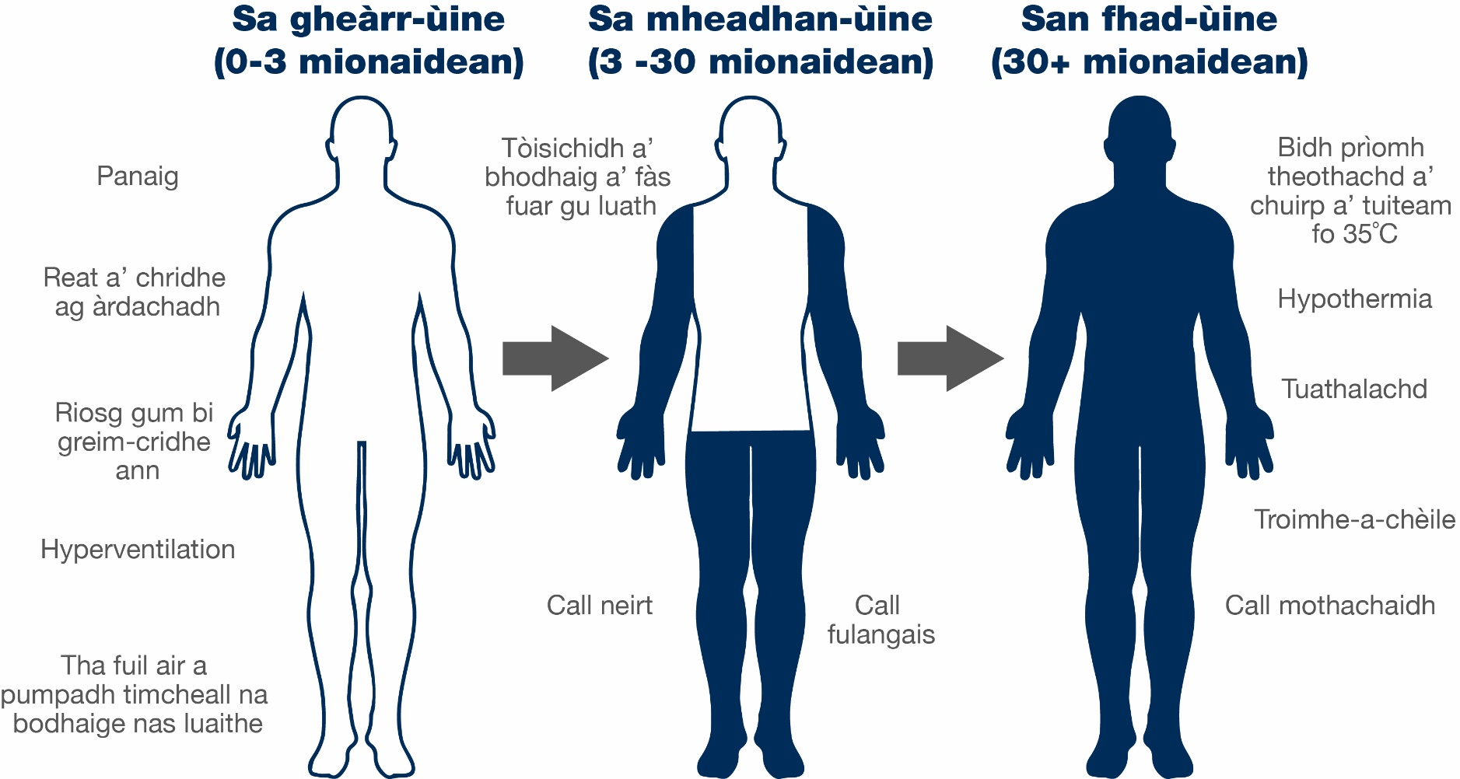
Clisgeadh uisge fuar
Notes:
Tha an t-sleamhnag seo a’ sealltainn mar a bheir clisgeadh uisge fuar buaidh air do bhodhaig aig diofar ìrean.
Ceistean dùbhlain
A bheil an t-òrdugh seo a’ cur iongnadh air duine sam bith?
Dè a dhèanadh tu gus thu fhèin a shocrachadh?
Ciamar a dh’fhaodadh socrachadh do chuideachadh gus do chumail beò?
Ciamar a dh’fhaodadh fleòdradh do bheatha a shàbhaladh?
Tha teothachd sam bith fo 15° C air a mheas mar uisge fuar agus is urrainn dha droch bhuaidh a thoirt air d’ anail agus air do ghluasad, agus mar sin tha an cunnart mòr airson a' mhòr-chuid den bhliadhna.
Tha teothachd chuibheasach na mara timcheall air an RA agus Èirinn timcheall air 12 ° C.

Slide 8





Bidh air fleod airson a bhith beò
Dèdhèanadh tu?
Ciamar a bhiodh do bhodhaig a’ faireachdainn?
Dè na faireachdainnean a dh’fhaodadh a bhith agad?
Notes:
Dè an teothachd àbhaisteach aig amar-snàimh? 29 °C agus tha sin fhathast a’ faireachdainn fuar nuair a thèid thu a-steach an toiseach
Is ann ainneamh a bhios an t-uisge timcheall ar cladaichean no ann an aibhnichean a’ fàs nas àirde na 15° C, agus mar sin tha clisgeadh uisge fuar an-còmhnaidh dualtach
Faighnich de na sgoilearan: Ciamar a dh’fhaodadh fleòdradh a bhith air am balach anns a’ bhidio a chuideachadh?
Bidh air fleod airson a bhith beò
An àite a bhith a’ gabhail maoim agus a’ feuchainn ri snàmh, rach air fleod air do dhruim airson 60 diogan. Ma tha rùm gu leòr ann, iarr air na sgoilearan ‘a dhol air fleòd’ air an druim air an làr. Bidh mar ‘chrosgag’ – cuir do chasan is gàirdeanan a-mach, a’ gluasad do ghàirdeanan san uisge gu slaodach. Cuidichidh seo thu gus socrachadh, fàsaidh do bhodhaig cleachdte ri teothachd an uisge agus bheir e ùine dhut smaoineachadh. Às dèidh 60 diog, feuch an dàrna cuid ri snàmh gu rudeigin (cladach, rudeigin a tha air fleòd), no ri èigheachd airson cuideachadh (cunnt sìos bho thrì agus iarr air na sgoilearan aon làmh a chur san adhar, a’ smèideadh, agus ag èigheach ‘cuidich mi’ gu h-àrd).
Brosnaich sgoilearan gus an amar-snàimh ionadail aca a chleachdadh gus am faigh iad cothrom a dhol air fleòd.

Slide 9


Gnìomh 5
Coimhead air ais air a’ chiad dealbh a thagh thu
Dè na cunnartan a dh’fhaodadh a bhith ann?
Nam faiceadh tu duine ann an trioblaid, dè a dhèanadh tu?
Nan tuiteadh tu dhan uisge gun dùil agad ris, dè a dhèanadh tu?
Ciamar a b’ urrainn spòrs a bhith agad gu sàbhailte an seo?
2.
1.
1.
3.
3.
4.

Slide 10

Mar as urrainn dhut cumail sàbhailte agus spòrs a bhith agad ann an agus timcheall air uisge
Notes:
Gus tuigse a thomhas, faighnich de sgoilearan:
Carson nach bu chòir dhut a dhol a-steach dhan uisge gus cuideigin a chuideachadh uair sam bith?
Cò dha a chuireas tu fios ann an suidheachadh èiginn?
Cò bhios tu ag iarraidh nuair a bhios tu aig an tràigh? Aig loch?
Dè na trì rudan as urrainn dhut dèanamh gus cumail sàbhailte faisg air uisge?
Carson a tha cuid de chunnartan falaichte uaireannan?
Ma thuiteas tu ann an uisge fuar, dè bu chòir dhut dèanamh?
Dè na trì pìosan comhairle a bheireadh tu do chuideigin mu shàbhailteachd uisge? Should these bullets be in the PowerPoint slide, in the Notes?

Slide 11

Tha an goireas seo stèidhichte air obair chruaidh Gillian Barclay agus Buidheann Sàbhailteachd Uisge Fhìobha

